Slide 1
bij de NLP-vervolgcursus “Je ongekende vermogens nog beter ontwikkelen”
Veranderen van overtuigingen
Volksuniversiteit Zwolle
Week 8

Slide 2
Open Frame
Vragen
Gebeurtenissen
Korte verhalen
Levenservaringen
Verheldering
Anekdotes
Leuke belevenissen
Doel: toepassen van NLP
in jouw eigen werkelijkheid.

Slide 3
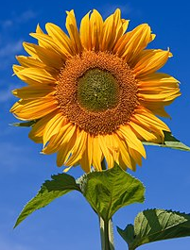
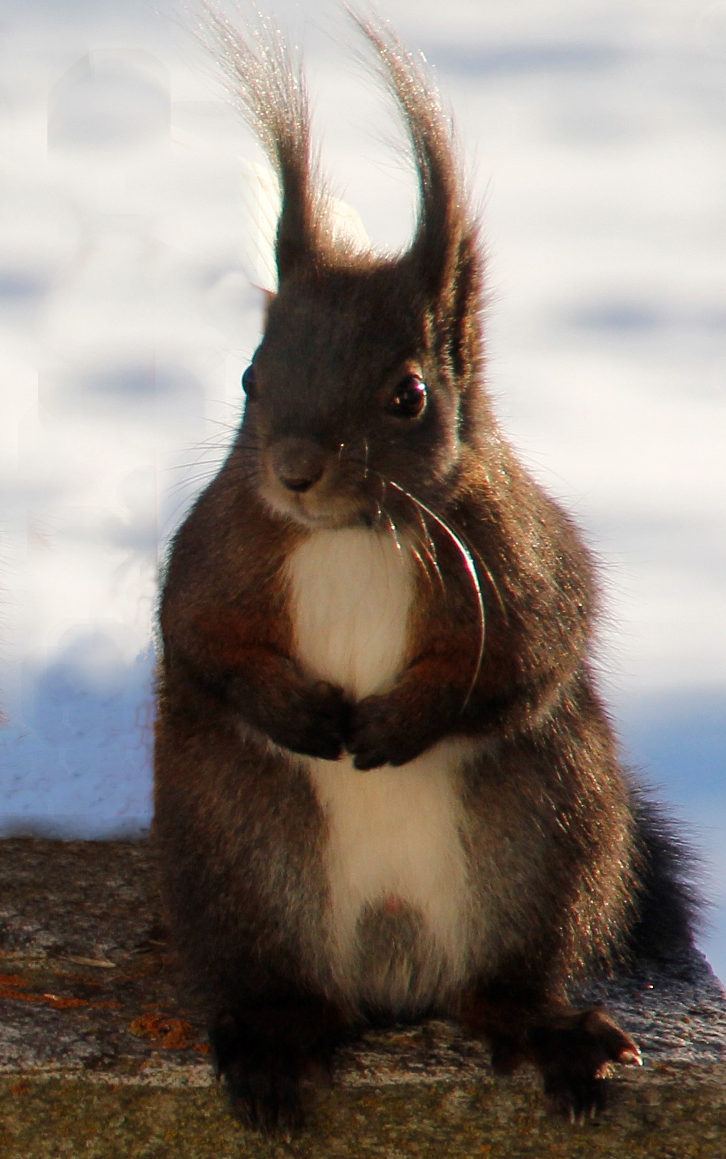
Zonnestraaltjes
Focus op een recente gebeurtenis waarin je energie, blijheid of geluk voelde.
In tweetallen, 2 minuten elk, de één luistert ander praat.
Deel in de hele groep de titel van jouw ervaring.
Laat je gevoelens op je gezicht zien.

Slide 4
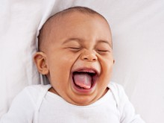
Veranderen van overtuigingen
Door het veranderen van submodaliteiten
Welke submodaliteiten veranderen we hier?
visuele submodaliteiten:
grootte,
contrast,
helderheid

Slide 5
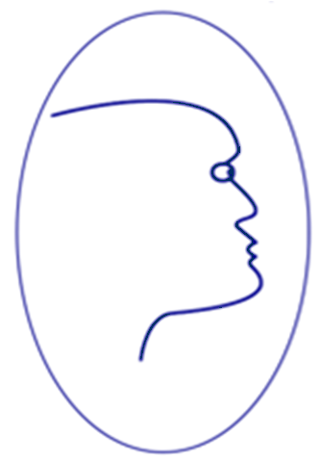
Hoe we de herinneringen coderen, ordenen en betekenis geven
Submodaliteiten

Slide 6
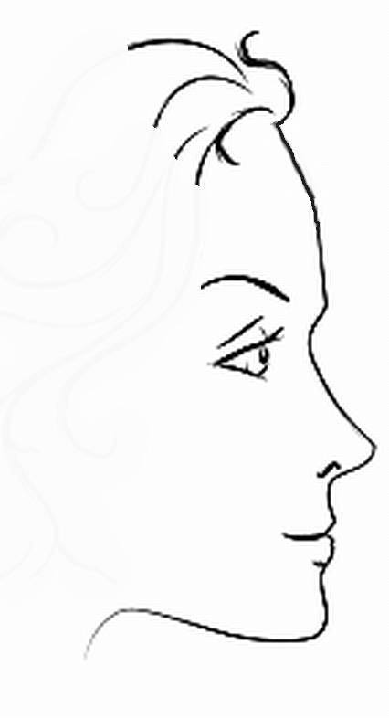
Hoe werken submodaliteiten?
Verander de
submodaliteiten
Van je interne
voorstelling
Interne
Voorstelling
FILTERS
Weglaten
Vervormen
Generaliseren
Externe
Prikkel
Stemming
Andere stemming
Herinneringen
Fysiologie
Andere fysiologie
Gedrag
Ander gedrag

Slide 7
De kracht van submodaliteiten
Heeft echt effect om submodaliteiten te veranderen?
Denk aan een citroen.
Denk aan de kleur, de vorm, de geur, de smaak.
Zie de citroen voor je.
Voel de citroen in je hand, hoe voelt de schil?
Stel jezelf voor dat je de citroen door midden snijdt.
Pak een helft en druppel het in je mond.
Je knijpt de citroen nu verder uit in je mond, je proeft de smaak en slikt hem door.
Wat ervaar je?

Slide 8
Echt of gecreëerd?
Ons zenuwstelsel herkent geen verschil tussen echte gebeurtenissen en gecreëerde gebeurtenissen.
Hierdoor kunnen we in onze herinneringen duiken en deze gaan aanpassen en we kunnen nieuwe herinneringen creëren.
Zo kunnen allerlei problemen en beperkingen opgelost worden.

Slide 9
Versterken van overtuigingen
Werken met het veranderen van submodaliteiten van je interne voorstelling
Visuele submodaliteiten
Locatie
Formaat van het beeld
Kleur of zwart/wit
Mate van contrast
3-D of vlak
Geassocieerd of gedissocieerd
Omlijst of panoramisch
Helder of dof
Formaat van de centrale onderwerpen
Afstand van het beeld
Intensiteit van de kleur
Stilstaande of bewegende beelden
Beweging: snel of langzaam
Scherpte van het beeld (van alles of van onderdelen)
Vanuit welke hoek gezien
Aantal beelden (wisselingen)

Slide 10
Welke visuele submodaliteiten vallen je op?

Slide 11
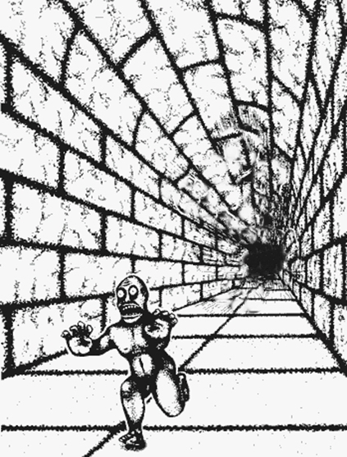
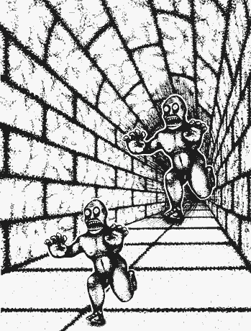
Visuele submodaliteiten
Werken met het veranderen van submodaliteiten van je interne voorstelling
Locatie
1. Locatie veranderen

Slide 12
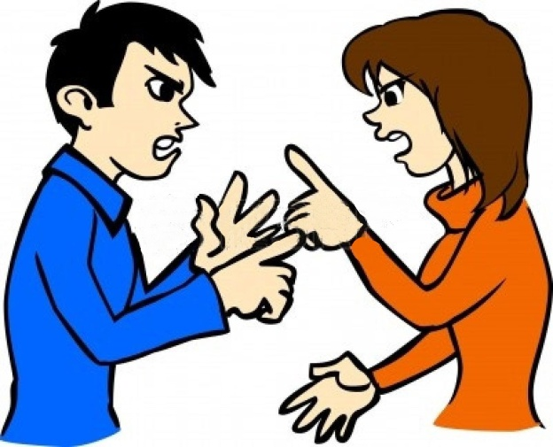
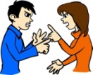
Visuele submodaliteiten
Werken met het veranderen van submodaliteiten van je interne voorstelling
2. Formaat
2. formaat

Slide 13
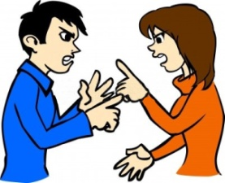
Visuele submodaliteiten
Werken met het veranderen van submodaliteiten van je interne voorstelling
3. Kleur of zwart/wit
3. Van kleur naar zwart-wit

Slide 14
Visuele submodaliteiten
Werken met het veranderen van submodaliteiten van je interne voorstelling
4. Mate van contrast
4. Contrast verminderen

Slide 15
Oefening 43A
Welke interne ….
Herinneringen
Beelden
Gedachten
Overtuigingen
Angsten
… zou je kwijt willen?
Hoe doen deze zich aan je voor?
Zijn ze visueel, auditief en/of kinesthetisch?
Welke submodaliteiten vallen op?

Slide 16
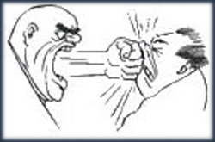
Verzwakken van beperkende overtuigingen
Werken met het veranderen van submodaliteiten van je interne voorstelling
Vooroefening 37
kleiner
contrast
S W I S H

Slide 17
Voorbeelden van visuele herinneringen die je zou willen verzwakken
Je hebt een ongeluk gezien
Je hebt geweld gezien
Je hebt iemand gezien die
pijn leed
verdriet had
heel angstig was
Een ziekenhuis
Een nare droom
Spoken
Een nare film

Slide 18
Een negatieve herinnering wegblazen
Oefening 43B

Slide 19
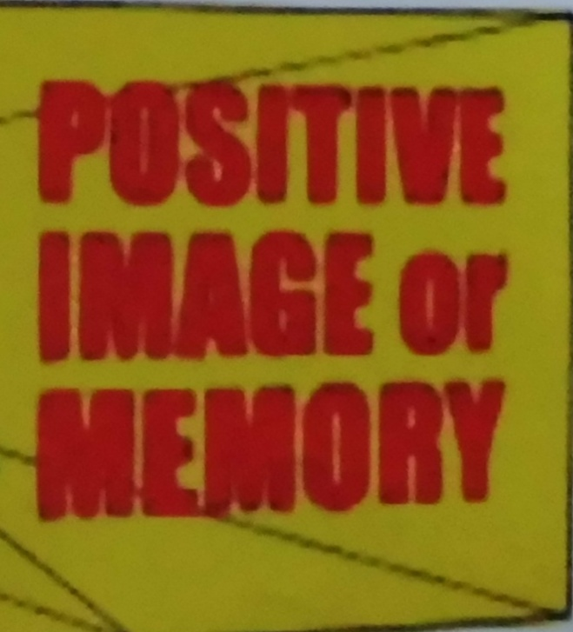
Een positieve visuele herinnering versterken
grootte
groter

Slide 20
Een positieve visuele herinnering versterken
2. contrast
meer contrast

Slide 21
Een positieve visuele herinnering versterken
3. kleur
meer kleur

Slide 22
Een positieve visuele herinnering nog versterken
groter+meer contrast
groter
S W I S H
Breng het naar je hart!

Slide 23
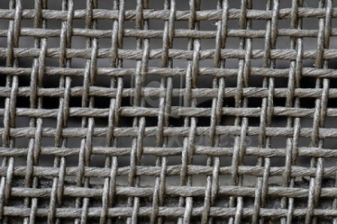
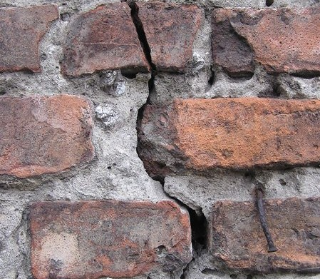
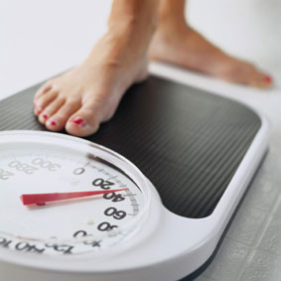
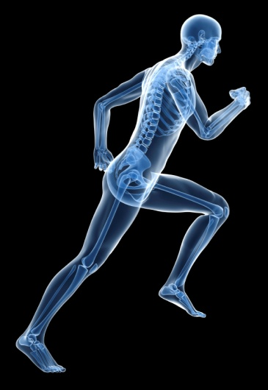
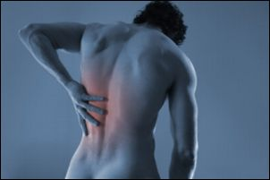
Kinesthetische submodaliteiten
Temperatuur
Textuur
Trilling
Druk
Beweging
Duur
Voortdurend -afwisselend
Intensiteit
Grootte
Vorm
Gewicht
Intern of extern

Slide 24
Voorbeelden van negatieve kinesthetische herinneringen
Pijn
Koude
Angst
Woede
Verdriet
Terneergeslagen
Uitgeput
Zwaar
Verlamd

Slide 25
Het verzwakken van negatieve kinesthetische herinneringen
Minder intens
Korter
Zachter
Korter van duur
Warmer
Buiten jezelf plaatsen
Lichter, minder gewicht
Meer energie
Bewegen
Moed

Slide 26
Het versterken van positieve kinesthetische herinneringen
Intenser
Aangenamere aanraking
Korter van duur
Warmer
Binnen jezelf plaatsen
Lichter, minder gewicht
Meer energie
Bewegen
Moed

Slide 27
Verzwakken van een negatieve overtuiging
Bedenk een negatieve herinnering of overtuiging.
Maak er een plaatje van, kijk welke kleur het heeft, zie hoever het van je afstaat.
Maak de kleur zwakker, het contrast minder, zet het verder van je af.
Blaas het weg.

Slide 28
Versterken van een positieve overtuiging
Neem een overtuiging die je graag sterker zou willen maken.
Maak er een plaatje van, maak het kleurrijk, voeg beweging toe, voeg geluid toe.
Haal het plaatje naar je toe en neem het op in je hart of een andere plek in je lichaam die geschikt is voor jou.

Slide 29
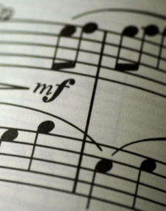
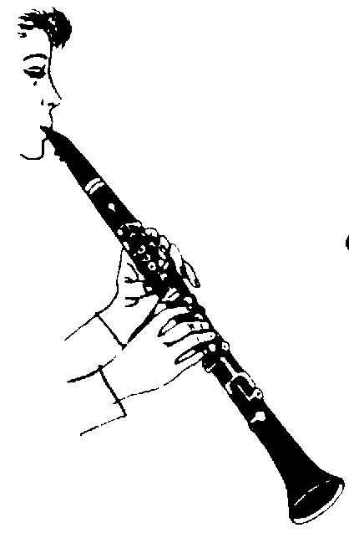
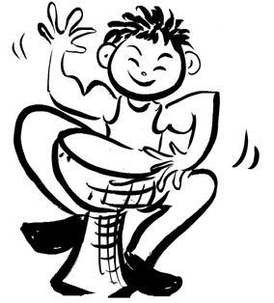
Auditieve submodaliteiten
Volume
Toonhoogte
Intern of extern
Timbre (kwaliteit)
Cadans (interrupties, in groepen)
Ritme
Stembuigingen
Tempo
Pauzes
Tonaliteit
Locatie
Unieke eigenschappen van geluid
Duur
In bladmuziek aangeduid met p (zacht) of f (sterk)

Slide 30
Voorbeelden van negatieve auditieve herinneringen
Een schreeuw
Een kreet
Een gil
Schelden
Brullen
Vloeken
Vallende scherven

Slide 31
Het verzwakken van auditieve herinneringen
Lagere toon
Kleiner volume
Verder weg
Korter van duur
Extern plaatsen
Timbre bijv. van een mannenstem naar een kinderstem
Zingen

Slide 32
Het versterken van positieve auditieve herinneringen
Hogere toon
Groter volume
Dichterbij weg
Langer van duur
Intern plaatsen

Slide 33
Veranderen van een standaardinstelling
Oefening 44
Kies een woord uit waar je een negatief gevoel bij krijgt, bijv. relatie met iemand, collega, buur,
Kies een moment uit het verleden van deze relatie waarin jij je fijn voelde, bijv. verzorgd, begrepen
Laat de herinnering helemaal opkomen, zie wat je zag, hoor wat je hoorde, voel wat je voelde.
Plaats een anker, bijv. contact wijsvinger-duim.
Laat iemand het woord relatie uitspreken, vuur het anker af.
Test

Slide 34
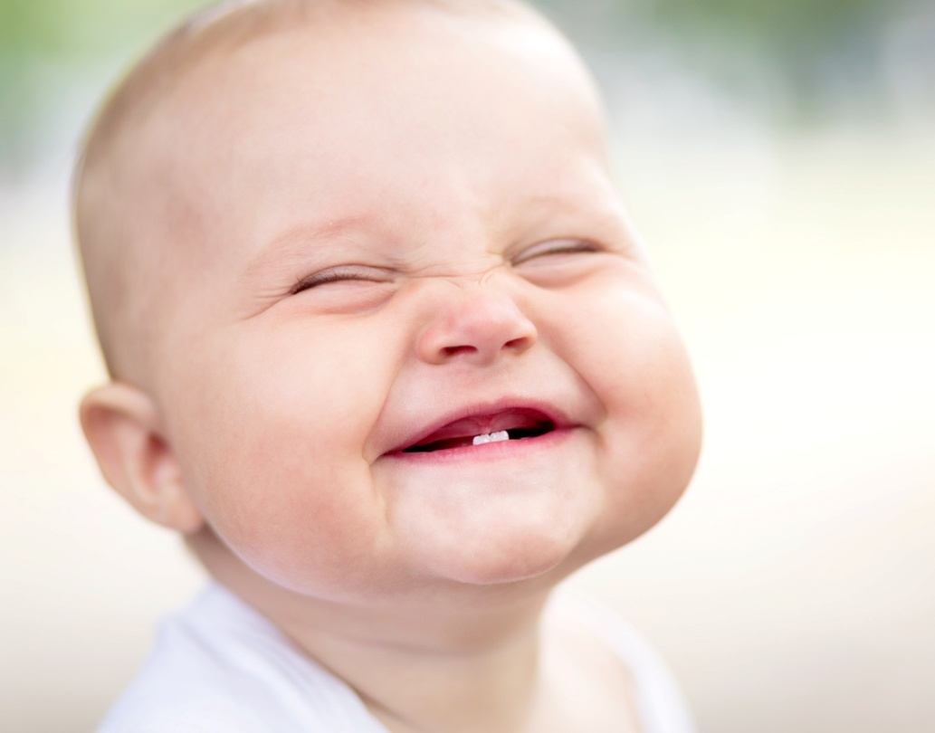
Lachen om je angsten
Oefening 45
Denk aan een lachmoment, je kon niet meer stoppen
Begin te lachen tot je continue lacht
Denk aan iets waar je bang voor bent, blijf door lachen
Merk op hoe de angst in je hoofd vermindert

Slide 35
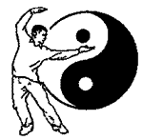
VLlNDER-QIGONG
Buig je onderarmen horizontaal naar voren, handpalmen zijn open.
Sluit voorzichtig je vingers, alsof je een vlinder vasthoudt.
Open je L- hand langzaam en draai de L-palm naar voren.
Duw de L-palm naar voren en zink iets door je knieën.
Draai je handpalm omhoog, trek je hand open terug, benen iets rechter.
Sluit voorzichtig je vingers, alsof je een vlinder vasthoudt.
Doe hetzelfde met je rechterhand en met beide handen tegelijk
* Let op hoe stevig je nu met beide voeten op de grond staat!

